Slide 1
XML 2 - Atribut
Rekayasa Web

Slide 2
pesan.xml
<?xml version=“1.0” encoding=“UTF-8”?>
<pesan>
<dari>Dekan FTIK</dari>
<kepada>Mahasiswa FTIK</kepada>
<judul>Himbauan</judul>
<isi>Dilarang Merokok di Area FTIK</isi>
</pesan>

Slide 3
surat.xml
<?xml version="1.0" encoding="UTF-8"?>
<surat>
<dari pengirim="Dekan FTIK">
<kepada>Mahasiswa FTIK</kepada>
<judul>Himbauan</judul>
<isi>Dilarang Merokok di Area FTIK</isi>
</dari>
<dari pengirim="Dosen Pembimbing">
<kepada>Mahasiswa Bimbingan TA</kepada>
<judul>Jadwal Bimbingan</judul>
<isi>Mulai Jam 14:00 - 16:00 WIB</isi>
</dari>
</surat>

Slide 4
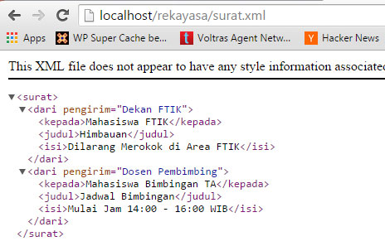
Tampilkan di Browser

Slide 5
surat.php
<?php
$surat=simplexml_load_file(“surat.xml")
or die("Error: Cannot create object");
print_r($surat);
?>

Slide 6
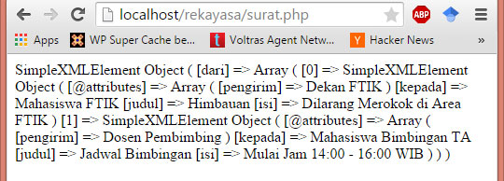
Tampilkan di Browser

Slide 7
surat.php
<?php
$surat=simplexml_load_file(“surat.xml")
or die("Error: Cannot create object");
//print_r($pesan);
echo $surat->dari[0][‘pengirim’] . "<br>";
echo $surat->dari[0]->kepada . "<br>";
echo $surat->dari[0]->judul . "<br>";
echo $surat->dari[0]->isi . "<br>";
?>

Slide 8
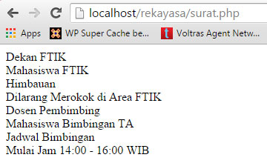
Tampilkan di Browser

Slide 9
pesan.php
<?php
$surat=simplexml_load_file(“surat.xml")
or die("Error: Cannot create object");
foreach ($surat as $dari){
echo $dari['pengirim'] . "<br>";
echo $dari->kepada . "<br>";
echo $dari->judul . "<br>";
echo $dari->isi . "<br>";
}
?>

Slide 10
Tampilkan di Browser

